Slide 1


Teleconnections in the Southern Hemisphere
(Teleconexões no Hemisfério Sul)
Kingtse C. Mo
National Oceanic and Atmospheric Administration,
Washington, D.C., United States
Glenn H. White
National Center for Environmental Prediction (NCEP),
Springs, United States
MO, K. C.; WHITE, G. H. Teleconnections in the southern hemisphere. Monthly Weather Review, v. 113, n. 1, p. 22-37, 1985.
Aluno: Andre Medeiros Rocha

Slide 2
Introdução
Padrões zonais de Número de Ondas 3 estacionários tem dominado a altura geopotencial em 500 mb no HS
Estudo das Teleconexões atmosféricas sendo realizados
com intuito de fornecer bases para Compreensão e Previsão da Variabilidade Atmosférica
Ondas Planetárias ocorrem com regularidade no HS
Campos de Superfície e troposféricos são afetados pela Oscilação Sul
Estudos de Teleconexões no Hemisfério Norte
Namias (1981), Wallace e Gutzler (1981)
Conexões entre mudanças da Precipitação tropical e alterações na circulação atmosférica do HS
Alguns Padrões
Já identificados
Estudos de Teleconexões
Vários estudos tem investigado diferentes aspectos da Variabilidade Atmosférica, a partir de diferentes Métodos:
Construções de índices de circulação de superfície/ troposfera superior a partir de dados de estações e da Análise Australiana/ dados de balões e imagens de satélite
Análise de Autovetores de dados de Estações/ de dados de PNM e Altura Geopotencial da Análise Australiana
Métodos
Aplicados

Slide 3
Objetivo
O Estudo objetiva expandir a investigação de Teleconexões ao Hemisférios Sul (HS), usando métodos de Wallace e Gutzler (1981), com intuito de encontrar fortes padrões de Teleconexões. O estudo fará uso de dados referentes as Anomalias de PNM e de Altura Geopotencial em 500 mb para estudar as Teleconexões no HS.
Dados e Técnicas
de Análise
Elaboração da Matrix de Correlação R/ Teleconectivadade
Cálculo da Matriz de Correlação R, nos quais os elementos r_{ij} são coeficiente de Correlação Temporal entre:
Altura Geopotencial de um ponto de grade (subscrito i) e;
Altura Geopotencial dos demais pontos de grade (subscrito j)
As Colunas de R podem ser visualizadas através do
Mapa de Correlação de um Ponto
Média Mensal de PNM (SLP) e Altura Geopotencial de 500 mb calculado a partir da Análise Australiana
Série temporal entre: jun/1972 a nov/1980
grade de 4º de lat e 5º de lon, com cobertura entre 10ºe 90º S (Dados NCAR)
A série temporal de anomalias foi dividida em:
Inverno (maio a setembro) = 44 meses;
Verão (novembro a março) = 40 meses.
Rj
(demais Pontos de Grade)
Ri
Rij
(Ponto de Grade base)
Ti = │(Rij) Mínimo para todos os j│
Teleconectividade Ti do ponto de grade i

Slide 4
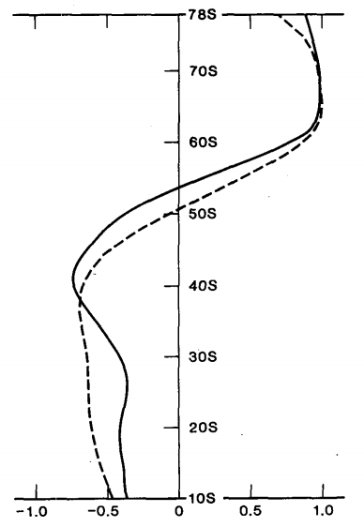
Fig. 1. Correlação Temporal entre (1) Anomalias Mensais da Média Zonal para PNM (tracejado) e Altura Geopotencial em 500mb (sólido) em 66ºS e (2) Anomalias entre 10º a 78ºS durante o inverno
3. Correlações de Campos Zonais
Lorenz (1951), usando dados de PNM para o período o inverno (out-mar) 1932/33 a 1938/39, entre 15º e 75ºN, encontrou correlações negativas entre latitudes altas e latitudes médias a baixas
66ºS
Wallace e Gutzler (1981) encontrou mesmo relacionamento acima, usando dados de PNM, para inverno (dez-fev) entre 1962/63 a 1976/77.
O relacionamento se mostrou mais claramente definido na PNM do que na AG de 500 mb.
Padrão Gangorra
entre latitudes baixas e altas
Rogers e Van Loon (1982) encontraram padrão similar, usando dados de PNM e Altura Geopotencial em 500mb para verão e inverno
PNM
Padrão de PNM é similar ao encontrado em Wallace e Gutzler (1981), exceto pela forte correlação em 40ºS
O Padrão de alta correlação negativa não é tão pronunciado na AG (500mb) entre 40ºS ao Equador
Alt. Geop

Slide 5
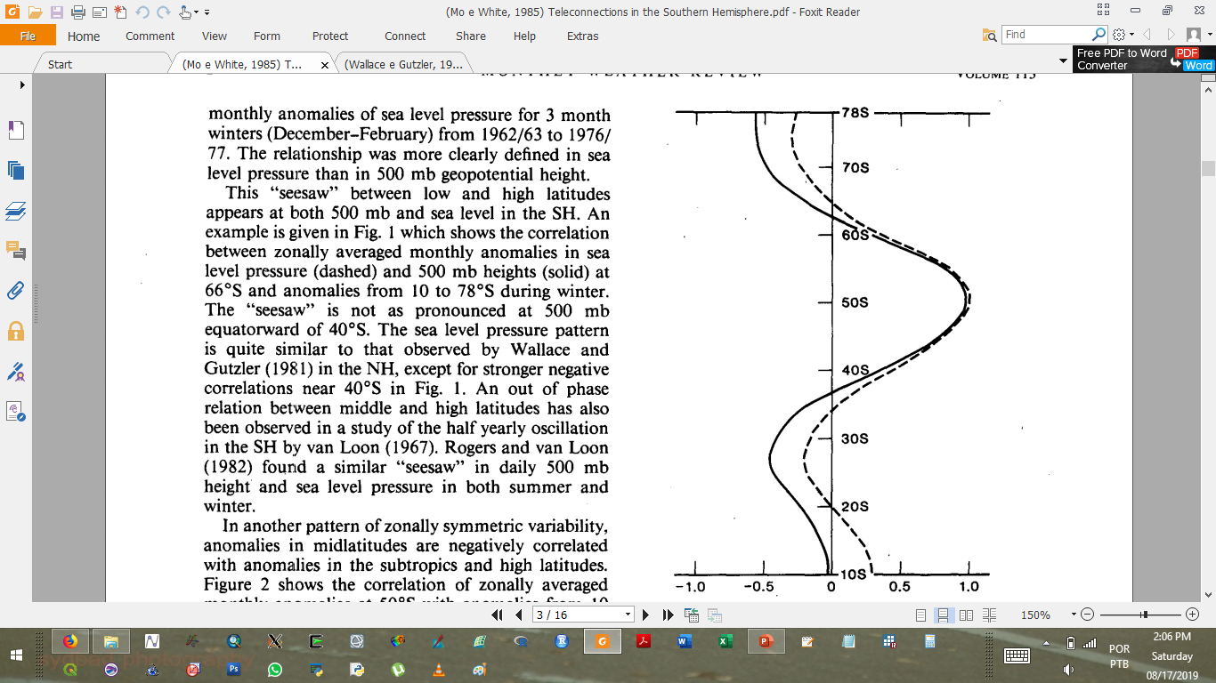
Fig. 2. . Correlação Temporal entre (1) Anomalia Mensal da Média Zonal para PNM (tracejado) e AG em 500mb (sólido) em 50ºS e (2) Anomalias entre 10º a 78ºS durante o inverno
3. Correlações de Campos Zonais
Padrão mais intenso para AG em 500mb (Resultado do padrão baixo-alto-baixo de PNM não é significante);
Ambos Padrões são mais fracos durante o verão do HS;
A similaridade resultados em ambos os hemisférios sugere que os padrões não são reflexos de aleatoriedade;
50ºS
Alt. Geop
PNM

Slide 6
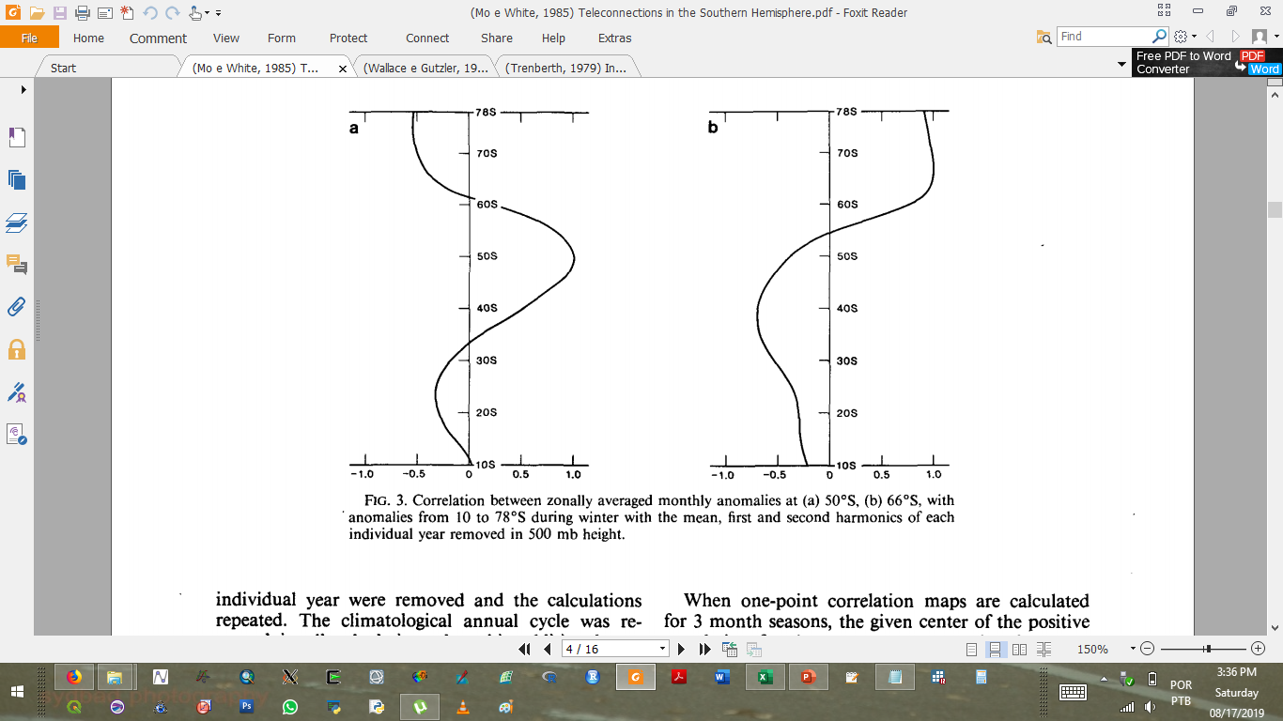
Fig. 3. Correlação entre (1) Anomalia Mensal da Média Zonal para AG em 500 mb em 50ºS (a) e 66ºS (b) e (2) Anomalias Mensal da Média Zonal para AG (500 mb), 10º-78º, inverno, com média, 1º e 2º harmónico removidos de cada ano individual
Verificar se variações de Baixa frequência contribuem para o padrão anterior
3. Correlações de Campos Zonais
Padrão de correlação de AG em 500 mb é tão forte quanto na Fig. 1, com exceção da faixa 26ºS a norte
Fig. 2
Fig. 1
66ºS
Correlações do Padrão baixo-alto-baixo são substancialmente mais fracas nas Lat. Baixas,
Correlações entre lat. baixas e médias (Fig. 3a) refletem influência em parte de componentes de baixa frequência

Slide 7
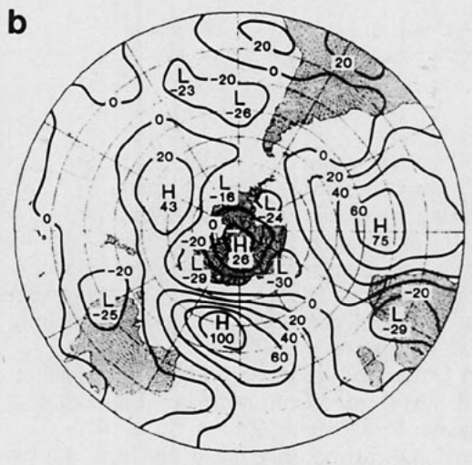
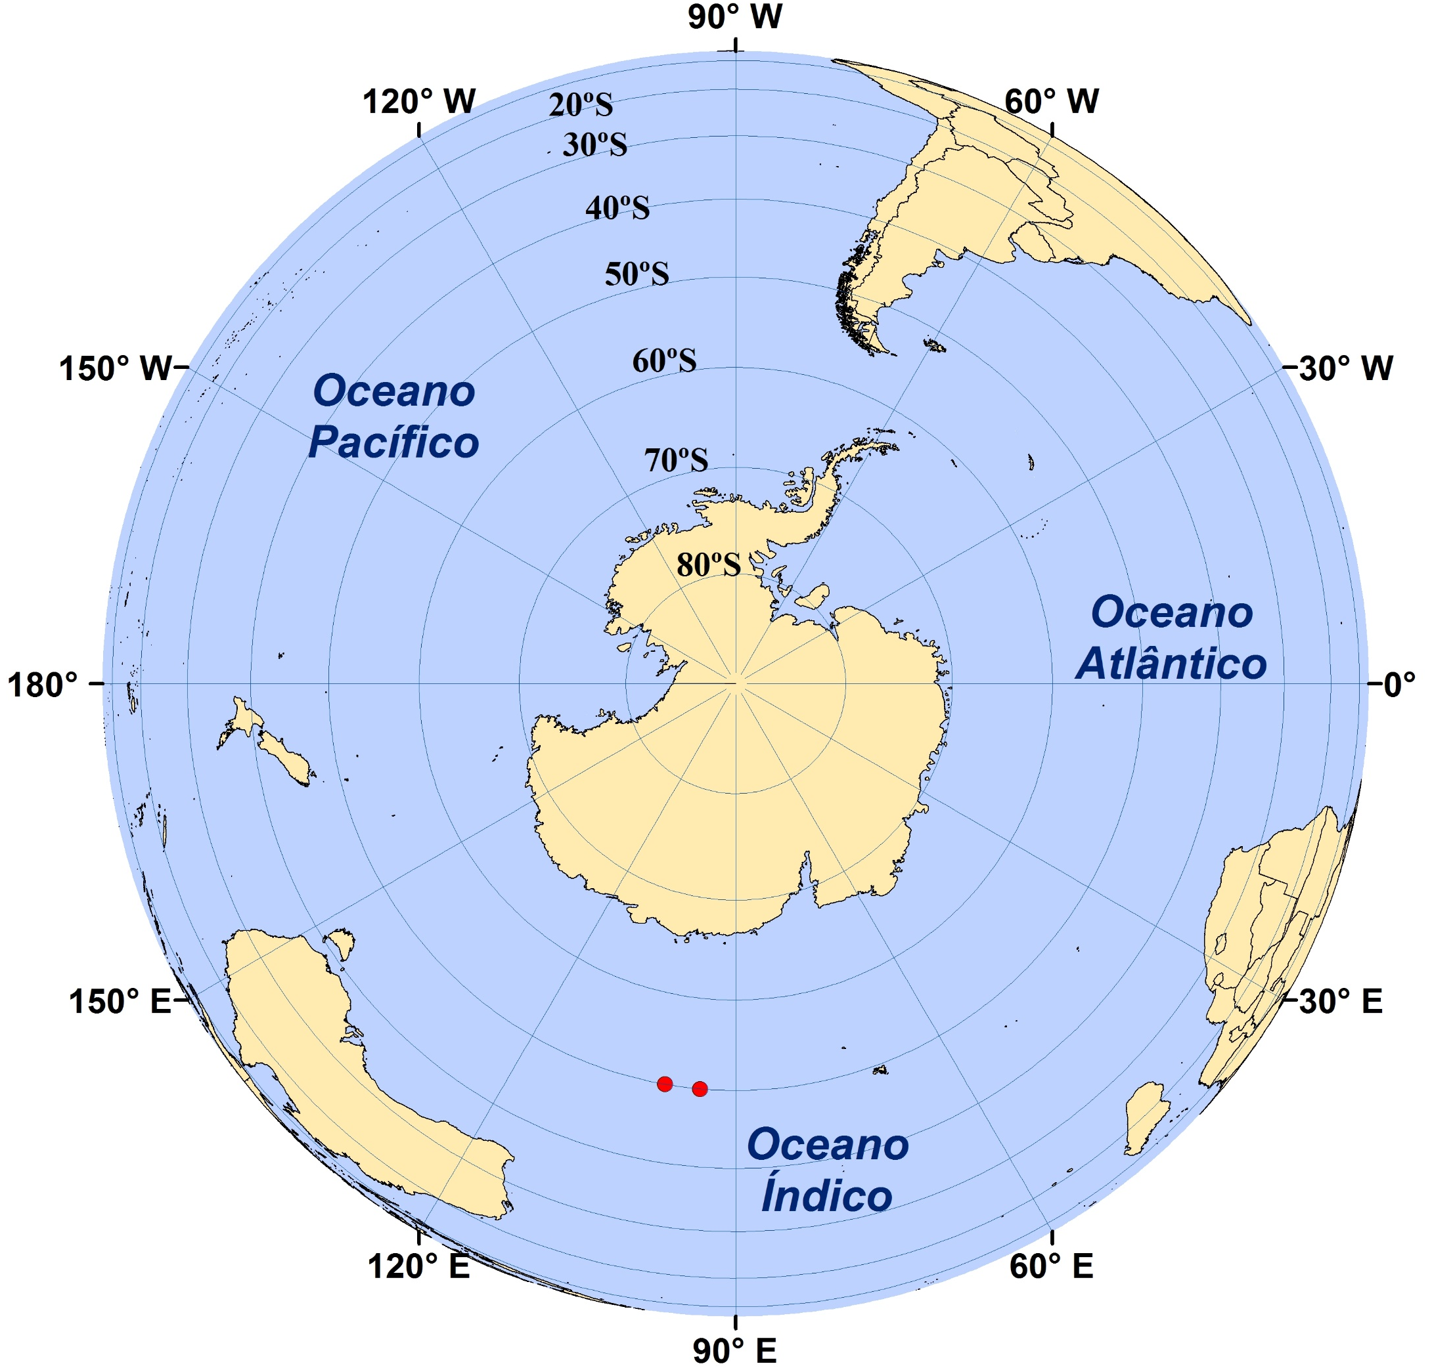
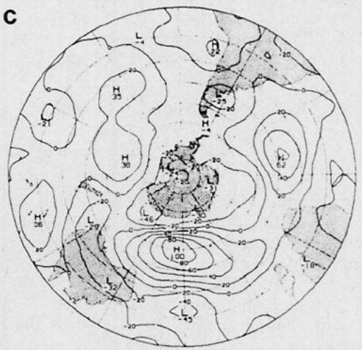
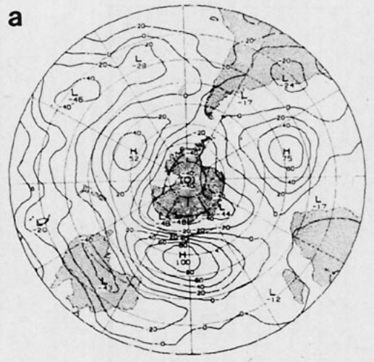
2b
4. The Zonal Wavenumber 3 Pattern
90ºW
-
-23
L
+
L
One-point correlation maps
-26
O padrão mais forte é encontrado em 4a.
Correlações Negativas são encontradas em latitudes altas e baixas (Figura 2b)
Latitudes Médias caracterizadas por correlações positivas, próximas a 50ºS, tal como presente na fig. 2b
-
4a
H
L
4b
180º
H
H
0º
L
L
L
90ºW
H
L
-25
H
90ºW
H
L
-29
L
L
90ºE
L
-24
4b) Correlação (x100) de anomalia mensal de PNM com anomalias em 50º S, 100º E durante o inverno
H
H
-46
180º
L
0º
H
L
H
Correlações Negativas são mais fracas nas latitudes baixas
Centro Positivo no Atlântico mudou para 15º a leste
H
L
180º
0º
H
L
L
L
H
4c) Como em a), mas com remoção de media, 1º e 2º harmónico de cada ano individual
L
90ºE
-43
Correlações negativas mais fracas na Antártica
Banda de Correlação negativa desaparece no Pacífico Subtropical
4a não é reflexo da variabilidade interanual, exceto no Pacífico Subtropical
90ºE
4a) Correlação (x100) entre anomalia mensal de AG (500 mb) e anomalias em 50º S, 95º E durante o inverno

Slide 8
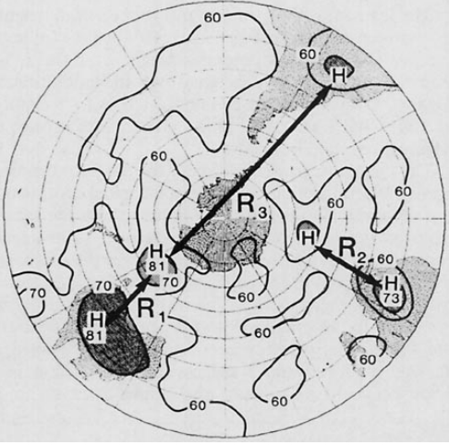
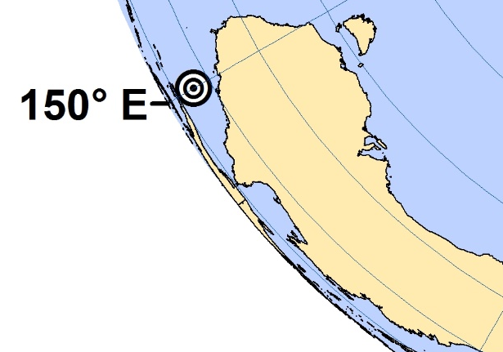
Teleconectividade
H
Gangorra fora de fase entre continentes subtropicais e oceanos de latitudes médias;
Centros de Alta Teleconectivade conectados ao ponto de grade de correlação negativa mais forte
H
H
H
Ilha Willis (16ºS, 150ºE)
H
7. Teleconectividade (x100) da Anomalia mensal da AG (500 mb) durante o verão;

Slide 9
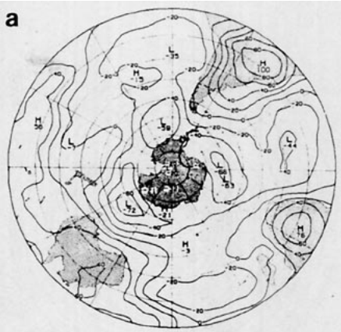
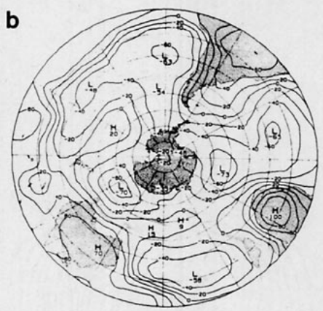
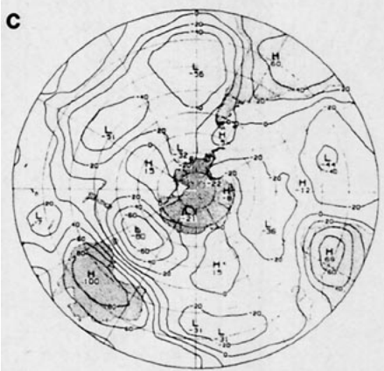
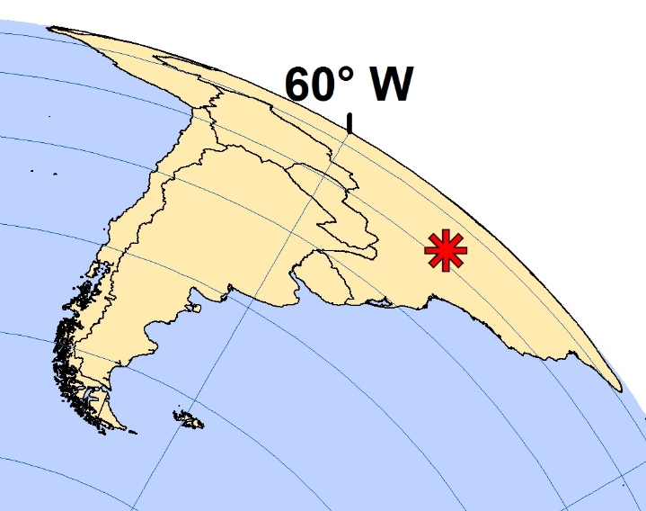

Fig. 8. Correlação (x100) entre anomalia mensal de AG (500 mb) e anomalias em (durante o verão):
90ºW
90ºW
90ºW
L
L
H
L
H
H
L
L
H
L
H
L
L
180º
L
0º
180º
0º
180º
0º
L
L
L
L
L
H
H
H
0
0
H
H
L
L
90ºE
90ºE
a) 18ºS e 50ºW
90ºE
b) 22ºS e 25ºW
c) 26ºS e 140ºW
Correlações Positivas sobre os continentes subtropicais e Negativas sobre os oceanos subtropicais;
Correlações mais negativas ao sul da Austrália
Enfraquecimento das Correlações negativas no Sul da Austrália e Correlações mais negativas sobre os Oceanos
b)
a)
c)

Slide 10
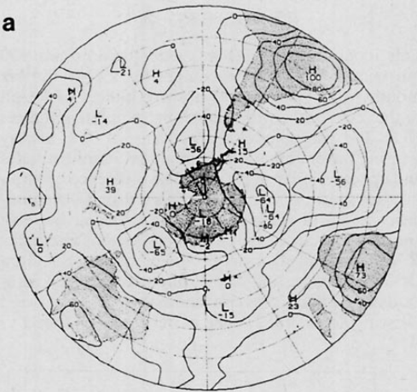
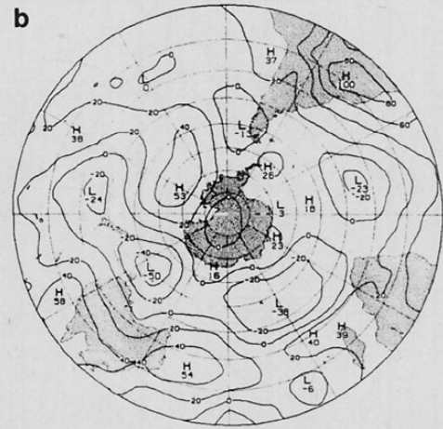

Fig. 8. Correlação (x100) entre anomalia mensal de AG (500 mb) e anomalias em (durante o verão):
Fig. 11. Correlação (x100) das anomalias mensais de AG (500 mb) em 19ºS e 50ºW durante verão, depois de remover:
90ºW
90ºW
90ºW
0
L
H
20
H
H
H
L
L
H
L
L
L
L
L
H
L
H
-23
L
-44
0º
180º
0º
180º
0º
180º
0
H
20
L
20
L
L
-72
H
H
-50
40
H
40
L
20
L
0
H
60
60
0
-20
20
0
H
40
40
90ºE
90ºE
90ºE
a) 1º e 2º harmônico de cada ano individual
b) média anual e 1º e 2º harmônico de cada ano individual;
a) 18ºS e 50ºW
Redução da Correlação Negativa no Índico Subtropical e Pacífico Leste
Existem respostas em latitudes baixas que refletem componentes de baixa frequência
Correlações Positivas ainda aparecem nos Continentes subtropicais, assim como as Negativas nos oceanos de latitudes médias. Contudo, estão mais fracas.
As correlações negativas quase que desaparecem nos oceanos subtropicais
Os padrões hemisféricos são primariamente afetados pela variabilidade de baixa frequência.

Slide 11

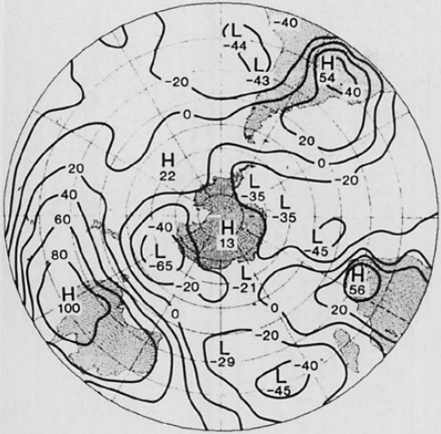

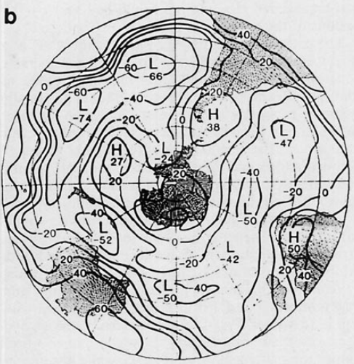
Fig. 9. Correlação (x100) da anomalia mensal da PNM com anomalia em 22ºS e 150ºE durante o verão;
Fig. 14b. Correlação (x100) da Anomalia Mensal de AG (500 mb) com R_{s}, um índice de Oscilação Sul baseado na figura 14a
90ºW
L
H
L
L
H
H
L
H
L
L
180º
H
L
0º
L
L
L
H
L
H
L
H
L
L
L
90ºE
Correlações Positivas se mantém sobre os continentes, com mudança, no entanto, da disposição para mais próximo da linha de costa
Extensão da Correlação Positiva a Oeste do Pacífico e leste do Atlântico Sul
Correlações Negativas ainda se apresentam sobre os Oceanos
É clara a identificação da Oscilação Sul
Correlações Positivas sobre Continentes e Negativas sobre Oceanos (Padrão Gangorra Oceano-Continente - relacionado com a OS)

Slide 12
Conclusões
A Análise das Anomalias Médias de Campos Zonais revelou dois padrões de variabilidade:
Relação fora-de-fase entre latitudes altas e latitudes medias a baixas e;
Relação fora-de-fase entre latitudes medias e latitudes altas e baixas, sendo evidentes nas plotagens igualmente
A Análise de Teleconectividade demonstrou relações fora-de-fase entre Continentes subtropicais e Oceanos de Latitude Médias
Muitos dos Padrões identificados estão associados a variabilidade de Baixa Frequência
A Oscilação Sul domina o Padrões de Teleconexões das Anomalias de PNM

Slide 13
OBRIGADO!

